Slide 1
LED dan Aktivasinya

Slide 2
Pendahuluan
Mahasiswa sudah mengenal LED namun sebatas sebagai indikator dan tinggal pakai dengan R 330 Ohm.
Belum tahu darimana asal nilai tsb.
Menganggap sama tegangan LED untuk jenis warna LED yang berbeda.
Memberikan nilai R yang sama untuk jenis warna LED yang berbeda.

Slide 3
Referensi
https://www.electronics-tutorials.ws/diode/diode_8.html
https://teknikelektronika.com/pengertian-led-light-emitting-diode-cara-kerja/

Slide 4
Pengertian LED (Light Emitting Diode) dan Cara Kerjanya
Light Emitting Diode atau sering disingkat dengan LED adalah komponen elektronika yang dapat memancarkan cahaya monokromatik ketika diberikan tegangan maju.
LED merupakan keluarga Dioda yang terbuat dari bahan semikonduktor.
Warna-warna Cahaya yang dipancarkan oleh LED tergantung pada jenis bahan semikonduktor yang dipergunakannya.
LED juga dapat memancarkan sinar inframerah yang tidak tampak oleh mata seperti yang sering kita jumpai pada Remote Control TV ataupun Remote Control perangkat elektronik lainnya.
Keunggulan LED: tidak menimbulkan panas, tahan lama, tidak mengandung bahan berbahaya seperti merkuri, hemat listrik, bentuknya kecil.

Slide 5
Kegunaan LED dalam Kehidupan sehari-hari
Lampu Penerangan Rumah
Lampu Penerangan Jalan
Papan Iklan (Advertising)
Backlight LCD (TV, Display Handphone, Monitor)
Lampu Dekorasi Interior maupun Exterior
Lampu Indikator
Pemancar Infra Merah pada Remote Control (TV, AC, AV Player)

Slide 6
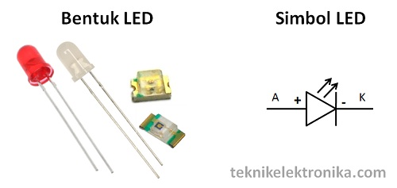
Bentuk Dan Simbol LED

Slide 7
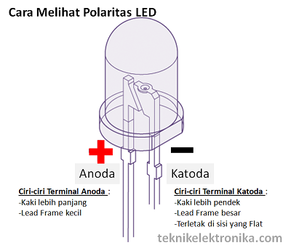
Cara Mengetahui Polaritas LED

Slide 8
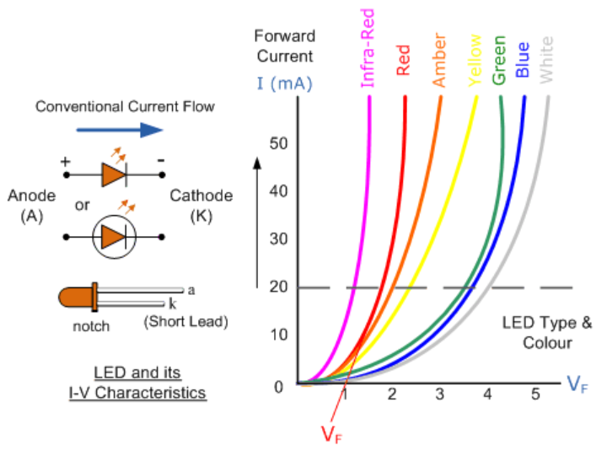
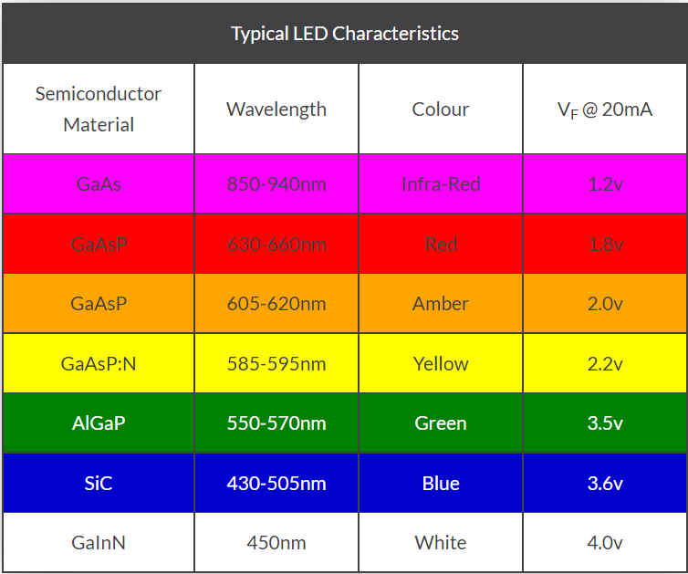
Karakteristik Elektrik LED
Warna vs Arus dan Tegangan
Arus yang umum digunakan pada LED antara 10mA – 20mA

Slide 9
Perhitungan R LED
Soal 1:
Kita ingin menyalakan LED berwarna Orange (Amber) pada tegangan 5V dan I = 10mA.
Hitunglah R_led yang diperlukan?
Berapa nilai R normalisasi sesuai dengan yang ada di pasaran?

Slide 10
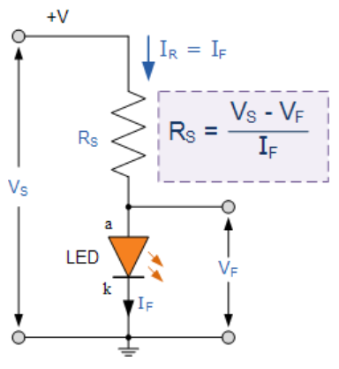
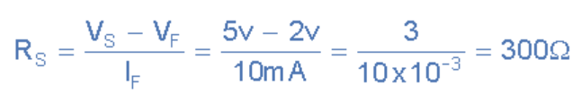
Jawaban 1:
➔ Normalisasi sesuai nilai yang ada di pasaran
➔ R = 330 Ohm

Slide 11
Soal 2:
Kita ingin menyalakan LED berwarna Merah pada tegangan Vcc = 5V dan I = 10mA.
Hitunglah R_led yang diperlukan?
Berapa nilai R normalisasi sesuai dengan yang ada di pasaran?

Slide 12
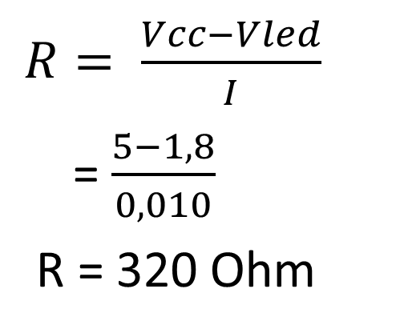
Jawaban 2:
Vcc = 5V
V_LED = 1,8V
I = 10mA
$R= \frac{Vcc−Vled}{I}$
= $\frac{5−1,8}{0,010}$
R = 320 Ohm
Normalisasi
R = 330 Ohm

Slide 13
Soal 3:
Kita ingin menyalakan LED berwarna Hijau pada tegangan Vcc = 5V dan I = 10mA.
Hitunglah R_led yang diperlukan?
Berapa nilai R normalisasi sesuai dengan yang ada di pasaran?

Slide 14
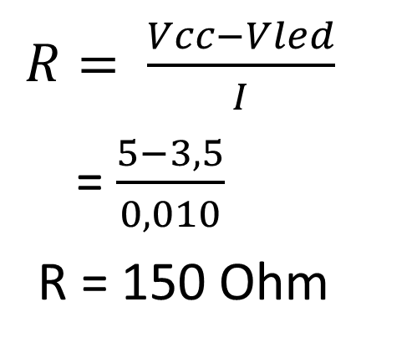
Jawaban 3:
Vcc = 5V
V_LED = 3,5V
I = 10mA
R normalisasi
120 atau 180 Ohm
$R= \frac{Vcc−Vled}{I}$
= $\frac{5−3,5}{0,010}$
R = 150 Ohm
Normalisasi
R = 120 Ohm

Slide 15
Kesimpulan
Kita terbiasa menggunakan R=330 Ohm untuk LED. Tetapi itu hanya cocok untuk LED berwarna Merah dan Orange.
Untuk LED berwarna selain Merah dan orange maka kita harus melihat karateristik I dan V nya untuk menentukan nilai R seri nya.

Slide 16
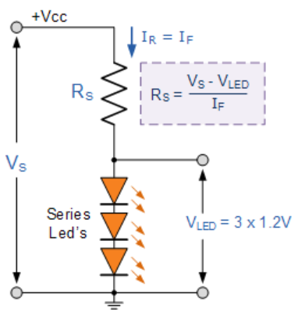
LED Seri

Slide 17
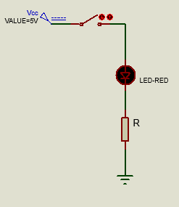
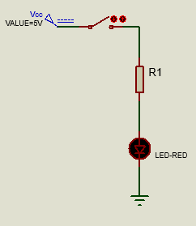
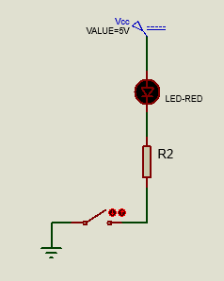
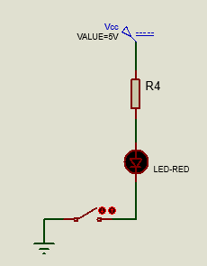
Mengaktifkan LED dengan Saklar
LED dan Saklar Aktif High
LED dan Saklar Aktif Low

Slide 18
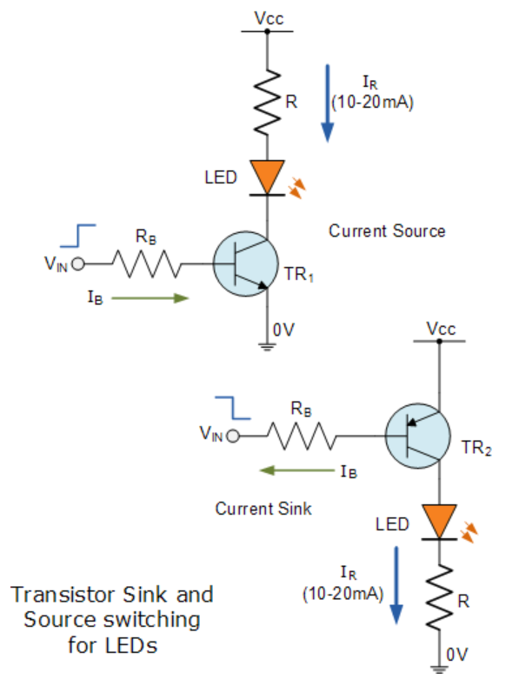
Mengaktifkan LED dengan Transistor

Slide 19
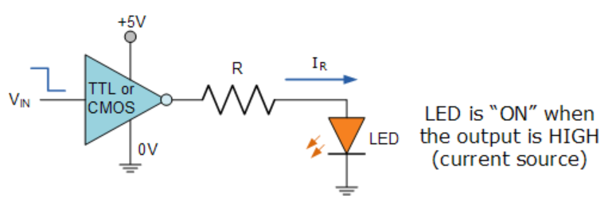
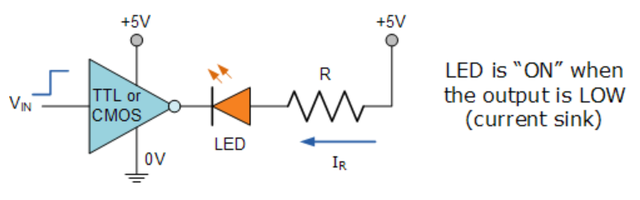
Mengatifkan LED Dengan IC atau Mikrokontroler
Aktif High
Aktif Low

